Slide 1

Luis de Sá

Slide 2
La historia en 9 escenas
Una relación amorosa como metáfora del ciclo de vida del empleado
01
MATCH
02
PRIMERA CITA
03
EMPEZAMOS
Atracción
Selección
Onboarding
04
NOS HACEMOS NOVIOS
05
CONVIVIMOS
06
NOS COMPROMETEMOS
Compromiso
Desarrollo
Retención
07
NOS MOVEMOS
08
NOS SEPARAMOS
09
SEGUIMOS EN CONTACTO
Movilidad
Offboarding
Alumni

Slide 3


Slide 4
FASE 1
EL MATCH — “Me interesas”
ATRACCIÓN
Antes de contratarte, tengo que conseguir que quieras tener una cita conmigo.
• Employer Branding y reputación
• Propuesta de valor al empleado (EVP)
• Redes, canales de talento y experiencia del candidato
EMPLOYEE LIFECYCLE × RELACIONES

Slide 5


Slide 6
FASE 2
LA PRIMERA CITA — “Vamos a conocernos”
SELECCIÓN
La entrevista no es un interrogatorio: los dos tienen que decidir si quieren seguir.
• Entrevistas y evaluación por competencias
• Encaje con el puesto y la cultura
• Expectativas mutuas y transparencia
EMPLOYEE LIFECYCLE × RELACIONES

Slide 7


Slide 8
FASE 3
EMPEZAMOS A SALIR — “Probemos”
ONBOARDING
La luna de miel inicial: la primera impresión puede marcar toda la relación.
• Acogida, cultura y equipo
• Formación inicial y buddy/mentor
• Plan de 30–60–90 días
EMPLOYEE LIFECYCLE × RELACIONES

Slide 9


Slide 10
FASE 4
NOS HACEMOS NOVIOS — “Ya somos un equipo”
COMPROMISO
El reto: que el empleado deje de mirar otras empresas.
• Engagement y clima
• Liderazgo y comunicación
• Reconocimiento, bienestar y experiencia del empleado
EMPLOYEE LIFECYCLE × RELACIONES

Slide 11


Slide 12
FASE 5
CONVIVIMOS — “Ahora empieza la vida real”
DESARROLLO
Una relación que no evoluciona acaba estancándose.
• Formación y desarrollo profesional
• Feedback y desempeño
• Carrera, talento y sucesión
EMPLOYEE LIFECYCLE × RELACIONES

Slide 13
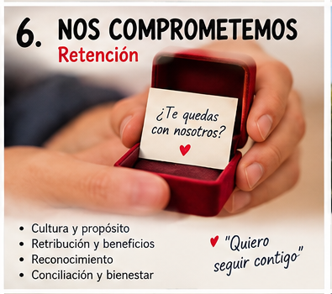

Slide 14
FASE 6
NOS COMPROMETEMOS — “Quiero seguir contigo”
RETENCIÓN
La retención no empieza cuando alguien presenta la dimisión. Empieza mucho antes.
• Retribución y beneficios
• Conciliación, reconocimiento y oportunidades
• Escucha activa y prevención de la desconexión
EMPLOYEE LIFECYCLE × RELACIONES

Slide 15


Slide 16
FASE 7
NOS CAMBIAMOS DE CASA — “Quiero algo diferente”
MOVILIDAD
Antes de perder talento, preguntémonos si podemos ofrecerle una nueva etapa
dentro de la organización.
• Promoción y movilidad interna
• Cambios de departamento o responsabilidades
• Carrera vertical y horizontal
EMPLOYEE LIFECYCLE × RELACIONES

Slide 17
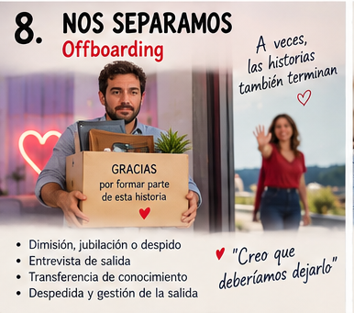

Slide 18
FASE 8
NOS SEPARAMOS — “Creo que deberíamos dejarlo”
OFFBOARDING
Una mala ruptura puede destruir años de buena relación.
• Dimisión, jubilación, despido o fin de contrato
• Entrevista de salida y transferencia de conocimiento
• Cuidar la experiencia hasta el último día
EMPLOYEE LIFECYCLE × RELACIONES

Slide 19


Slide 20
FASE 9
SEGUIMOS SIENDO AMIGOS — “No todo termina aquí”
ALUMNI
Una relación laboral puede terminar sin que termine el vínculo.
• Embajadores de marca y networking
• Clientes, proveedores o futuras oportunidades
• Posibles recontrataciones y comunidad alumni
EMPLOYEE LIFECYCLE × RELACIONES

Slide 21


